Slide 1
Здорове харчування

Slide 2
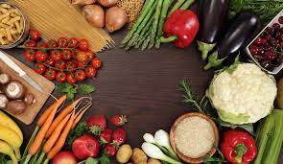
Людина народжується
здоровою, а всі хвороби
приходять до неї через рот
з харчовими продуктами
Гіпократ

Slide 3
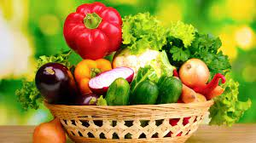
Їсти і пити потрібно стільки, щоб наші сили цим відновлювалися, а не пригнічувалися.
Цицерон

Slide 4
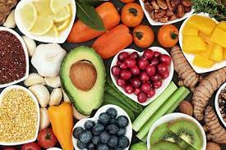
Ніхто не має переступати міру
ні в їжі, ні в питті.
Піфагор

Slide 5
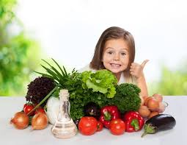
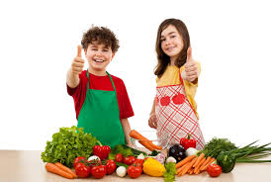
Здорове харчування— це харчування, яке забезпечує ріст, нормальний розвиток і життєдіяльність людини, що сприяє зміцненню його здоров'я та профілактиці захворювань. Дотримання правил здорового харчування в поєднанні з регулярними фізичними вправами скорочує ризик хронічних захворювань і розладів, таких як ожиріння, серцево-судинні захворювання, діабет, підвищений тиск і рак. За даними Всесвітньої організації охорони здоров’я, 80 % усіх захворювань тією чи іншою мірою пов’язані із харчуванням, а 40 % з них пов’язані безпосередньо з фактором харчування людини.

Slide 6
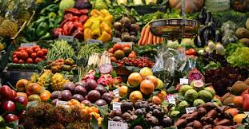
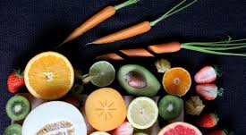
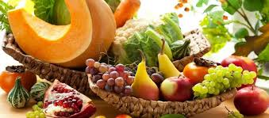
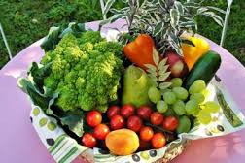
10 правил здорового харчування

Slide 7
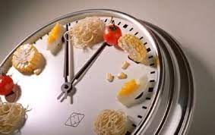
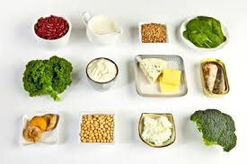

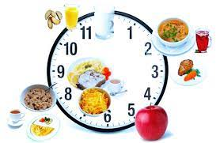
Частота:
Одне з головних правил правильного харчування — необхідність їсти кілька разів на день — бажано не менше 3-5 разів, але в маленьких пропорціях і в один той самий час.

Slide 8
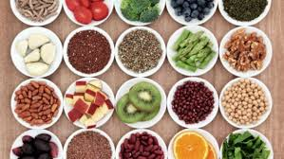
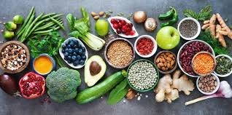
2. Різноманітність:
Харчування має бути різноманітним і не надто екстравагантним. Не потрібно насильно годувати себе якимось шпинатом або кольоровою капустою, але все таки зовсім без мук обійтися не вийде. Кількість жирної, смаженої, гострої та кислої їжі доведеться обмежити. Людському організму для нормального функціонування потрібно величезна кількість органічних і мінеральних речовин, і вони обов’язково повинні бути присутніми у вашому раціоні.

Slide 9
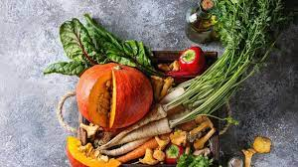
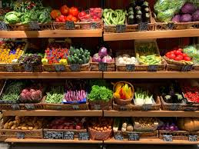
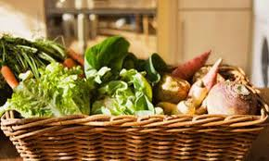
3. Поступовість:
Відразу відмовитися від звичного харчування складно, тому включайте «здорові» продукти в свій раціон поступово. Придбайте собі або подаруєте своїй дівчині пароварку. Вона збереже всі корисні речовини, що містяться в продуктах, і при цьому захистить вас від жирів. Також, слід зменшити споживання солі і цукру.

Slide 10
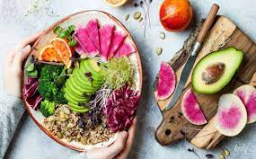
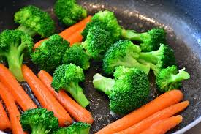
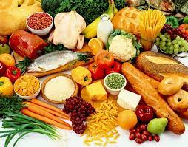
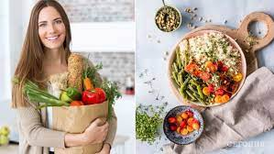
4. Енергетичний баланс.
Люди як зайчики з відомої реклами батарейок. Не дійдуть до фінішу і не доберуться до вечірніх радостей, якщо запаси енергії вичерпаються. Їжа повинна заповнювати наші енергетичні втрати і система живлення повинна це враховувати.

Slide 11
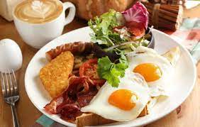
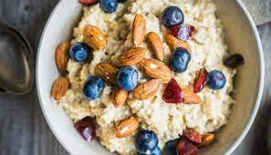
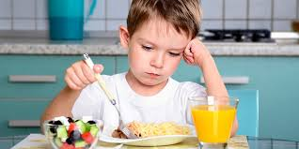
5. Сніданок обов’язковий:
Він повинен бути повноцінним і різноманітним Кави з булочкою з сиром явно недостатньо. Найкращий варіант повернутися до вівсянки і гречки. Що кому до смаку. Якщо з ранку часу немає, можна перекусити яблуком, бананом або йогуртом. Добре з’їсти яйце в круту або омлет і замість кави випити чашку свіжо завареного чаю, краще зеленого без цукру.

Slide 12
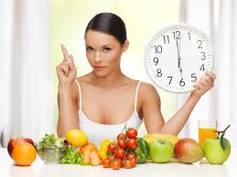
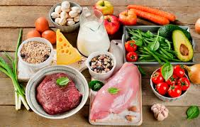
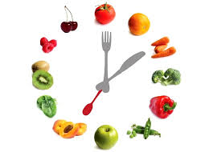
6. Харчуйтеся за графіком:
В школу можна захопити пшеничний хлібець, батончик з мюслі, суміш сухофруктів з горіхами, яблуко або шматочок сиру. Все це допоможе протриматися до обіду в гарному настрої. Тим, хто навчається допізна, від прийому їжі відмовлятися не можна, при цьому обов’язково треба з’їсти що-небудь солодке (глюкоза допоможе організму впоратися зі стресом і підживить нервову систему).

Slide 13
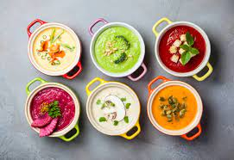
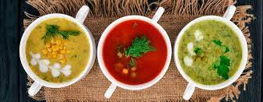
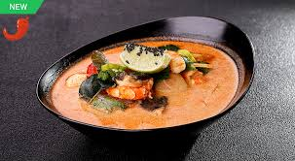
7. Розбавляйте раціон:
Під час обіду і вечері не забувайте про густі супи. Вони сприяють кращому травленню і не перевантажують шлунок. Кількість алкоголю необхідно скоротити. Пийте сік, чай або мінеральну воду без газу. А ось будь-яку газовану воду забудьте як страшний сон. Будь-яка газована вода — негативно впливає на шлунково-кишковий тракт.

Slide 14
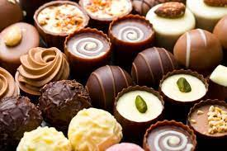
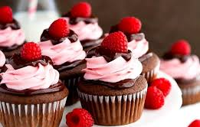
8. Солодке — не означає корисне. Любителям солодкого порадимо не зловживати тортами і тістечками з кремом, великою кількістю шоколаду. Корисний, наприклад, свіжий сир з фруктами або ягодами, мармелад, мед. Десерти, до речі, всупереч усталеній думці краще з’їсти перед основним прийомом їжі — це допоможе знизити апетит і вбереже від переїдання. Фрукти, з’їдені в кінці щільного обіду або вечері, занадто довго перетравлюються і втрачають всі корисні речовини. Краще балувати себе яблуком, апельсином або бананом між прийомами їжі або прямо перед їжею.

Slide 15
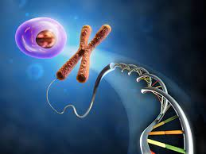
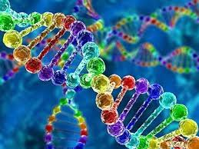
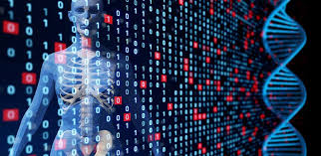
9. Не забудьте про гени.
Підбираючи продукти, спробуйте заглибитися в генеалогію своєї родини. Наприклад, якщо ваші предки з Півночі, то риба та м’ясні страви вітаються у вашій системі живлення, а от екзотичним фруктам вхід заборонений. Можливо, гени ще не встигли «звикнути» до такого виду їжі, що, втім, не заважає вам поставити невеличкий експеримент.

Slide 16
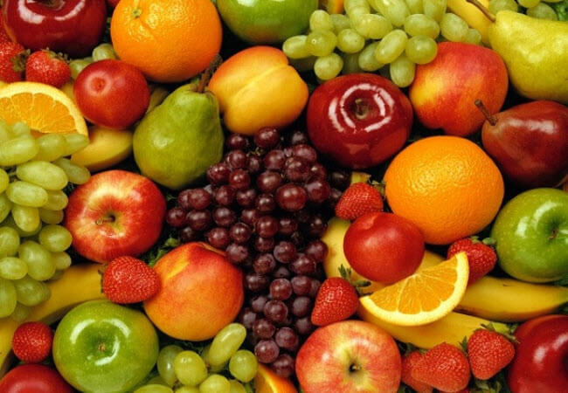
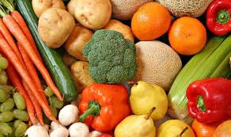
10. Фрукти і овочі необхідні.
Це одна з основ правильного харчування. Вони обов’язково повинні бути присутніми у Вашому раціоні. У них міститься настільки необхідні нашому організму харчові волокна і вітаміни. Недолік фруктів у раціоні може стати причиною спраги (доводитися багато пити, підвищується навантаження на серце і нирки) і необхідність приймати «банкові вітаміни», які значно відрізняються від природних аналогів. Але не варто харчуватися цілими днями одними фруктами та салатами, оскільки це веде до розладу шлунка та інших проблем, зв’язковим з процесом травлення, бо протеїну в овочах, так скажемо, замало.

Slide 17
А ось і обіцяна тарілка здорового харчування МОЗ та національні рекомендації. Вам не доведеться обирати між корисним і смачним!
Здорове харчування може попередити цілу низку хронічних захворювань. То що ж їсти, щоби довше жити?
- не менше 300 г овочів на добу
🍒 не менше 300 г фруктів та ягід на день
🍞 цільнозернові продукти: вівсяну, гречану та пшеничну каші, нешліфований рис, а також макарони з твердих сортів пшениці, цільнозерновий хліб та хлібці
- молочні продукти 2-3 рази на день
🍗 переважно споживати м’ясо птиці, телятину та крільчатину
🐟 2-3 рази на тиждень їсти рибні страви, хоч одну з них — з морської риби
🌽 корисні жири, які містяться у соняшниковій, оливковій, рапсовій, лляній та кукурудзяній оліях.

Slide 18
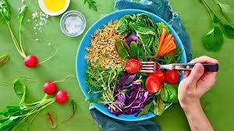
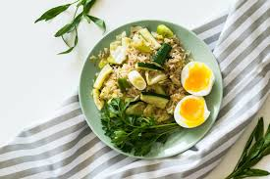
Пропоную переглянути відео:
https://youtu.be/mIu1O0VFsvM

Slide 19
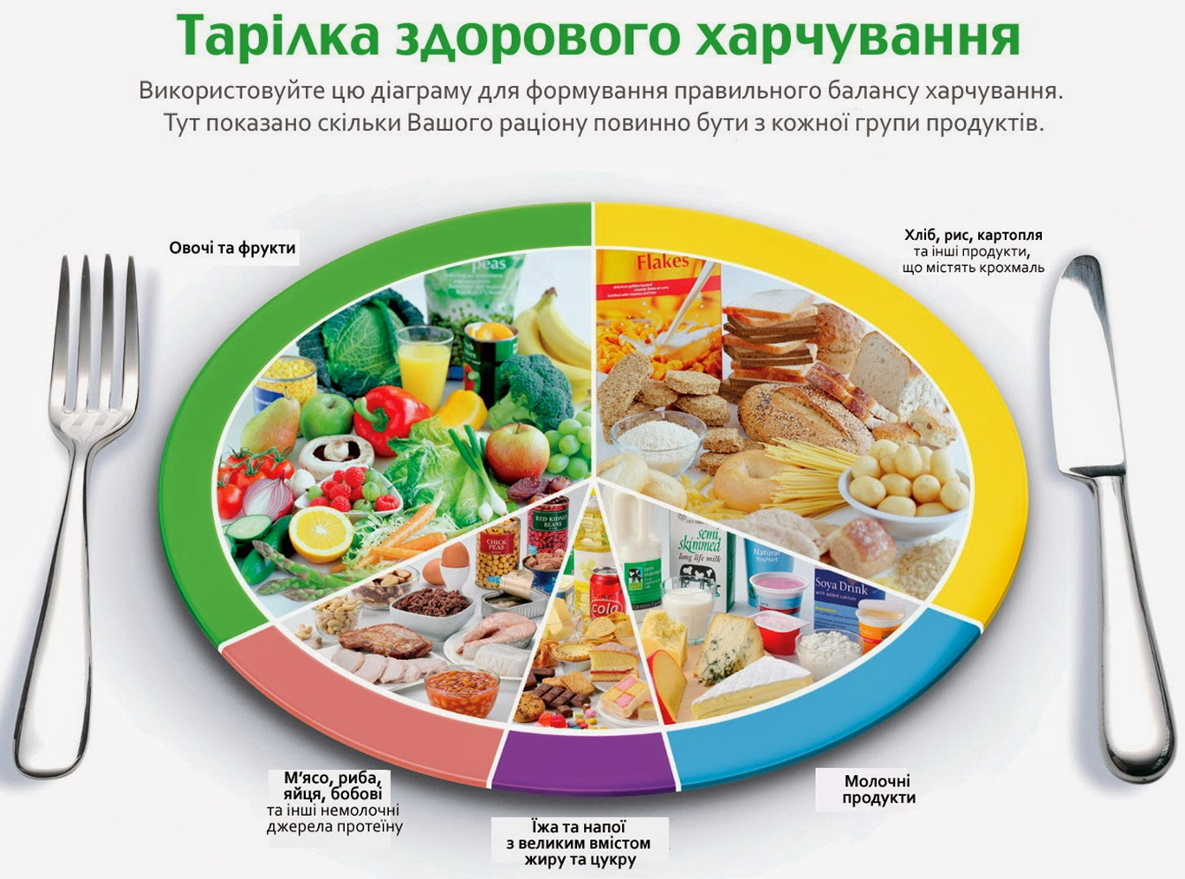

Slide 20
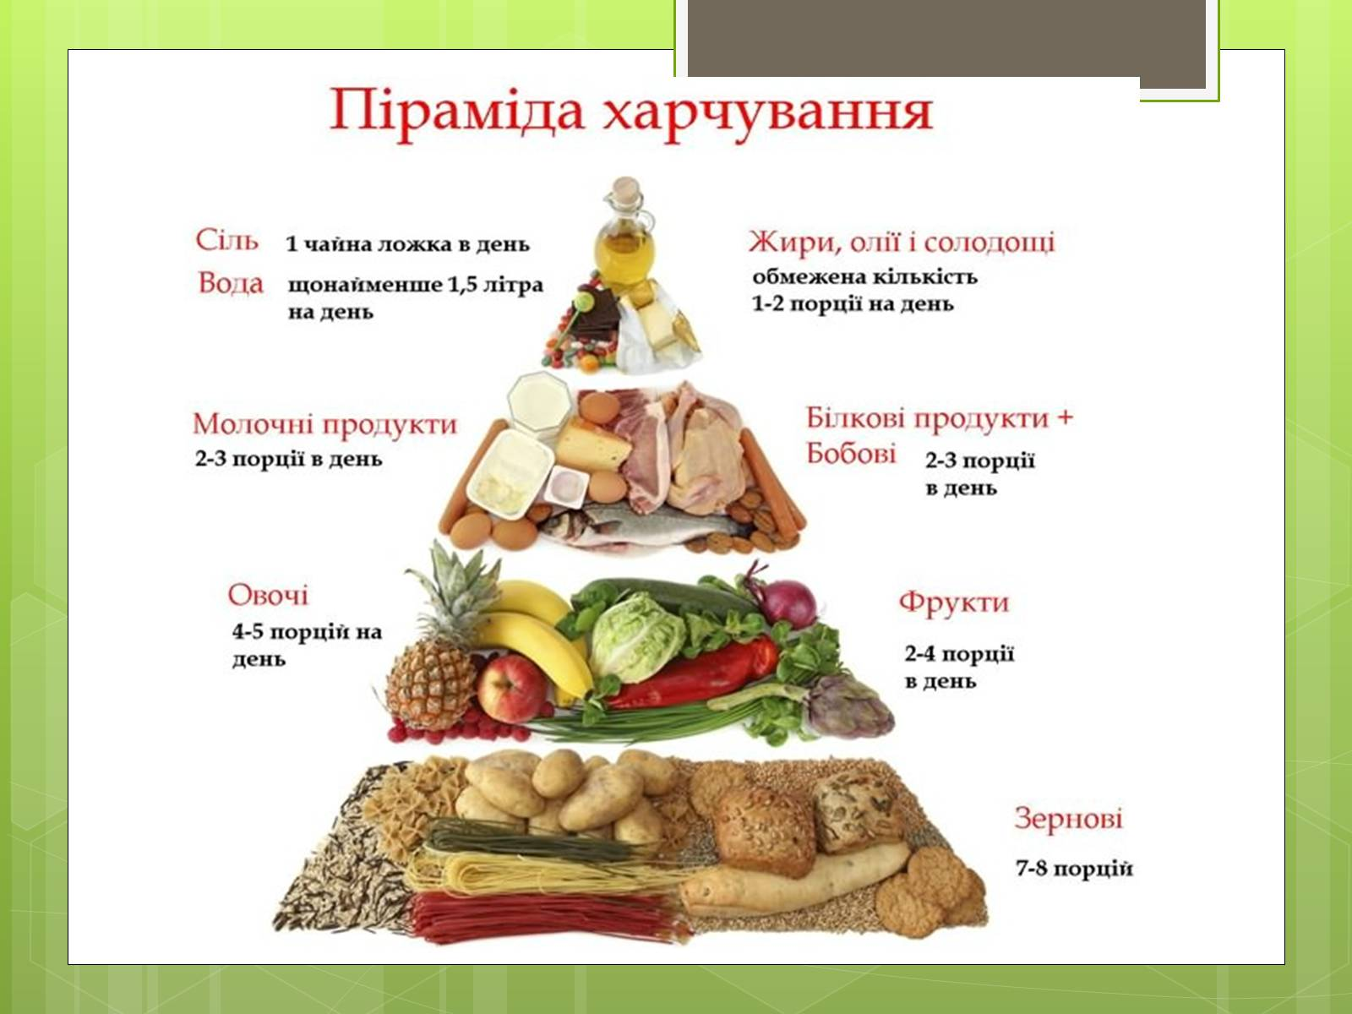

Slide 21
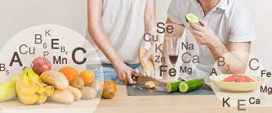
Мінеральні речовини:
Мінеральні речовини відносяться до незамінних чинників харчування. Всього в організмі дорослої людини міститься близько 3,5 кг мінеральних речовин; вони складають до 5% загальної ваги тіла. В організмі дорослої людини міститься близько 1 кг кальцію, 0,5 кг фосфору, по 150 г калію, натрію і хлору, 4 г заліза.
Залежно від кількісного вмісту в організмі і харчових продуктах мінеральні речовини підрозділяють на макро- і мікроелементи.

Slide 22
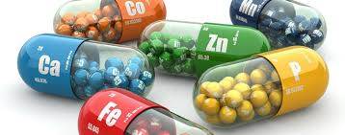
Макроелементи - мінеральні речовини, вміст яких в організмі і потреба обчислюється в грамах. До них відносяться кальцій, фосфор, магній, калій, натрій, хлор і сірка. Добова потреба в них знаходиться в межах від 0,4 до 5-7 м.
Мікроелементи - мінеральні речовини, вміст яких в організмі і потреба обчислюється в міліграма і долях міліграмів. До них відносяться: залізо, йод, фтор, мідь, цинк, марганець, молібден, селен, хром, нікель, олово, кремній, кобальт.
Особлива роль належить мінеральним речовинам в підтримці кислотно-лужної рівноваги, яка необхідна для забезпечення сталості внутрішнього середовища організму. Застосовувана в даний час класифікація мінеральних речовин передбачає поділ їх за впливом на зрушення в кислотно-лужній рівновазі.

Slide 23
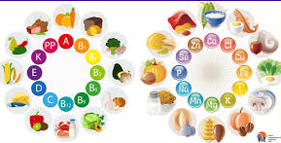

Вітаміни – похідне від латинського слова vita — життя. Це слово повністю описує їх біологічну функцію і важливість для людини. Це низькомолекулярні органічні сполуки, які підтримують низку біохімічних і фізіологічних процесів.

Slide 24
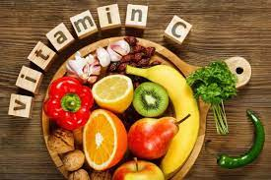
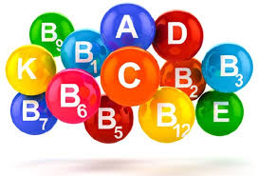
Кілька фактів про вітаміни:
Усього існує 13 важливих вітамінів, необхідних людині щодня.
Крім вітамінів вчені виділяють вітаміноподібні речовини. Вони схожі за властивостями зі своїми побратимами, але організм не синтезує їх у достатній кількості.
Вітаміни є каталізаторами біохімічних процесів: прискорюють обмін речовин, ріст клітин тощо.
У кожної з цих речовин кілька назв — тривіальні (наприклад, вітамін Е), хімічні та медичні.
Кожен вітамін виконує свою важливу функцію і має денну норму.
Для запуску внутрішніх процесів потрібні лише малі дози вітамінів, що вимірюються в
міліграмах (мг) або мікрограмах (мкг).

Slide 25
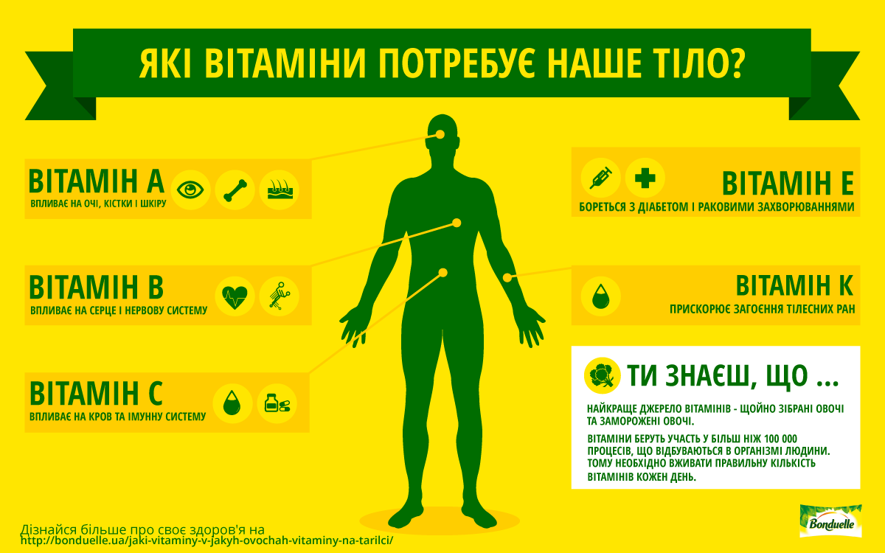

Slide 26
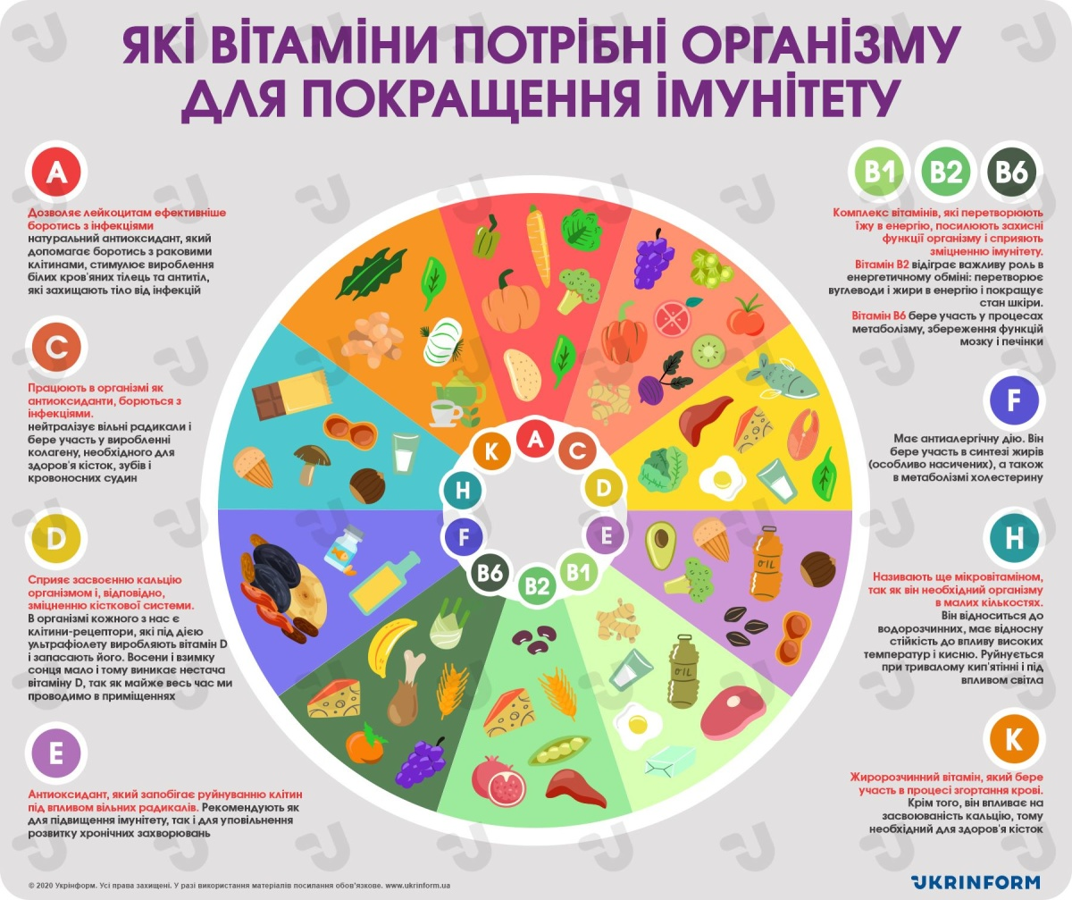

Slide 27
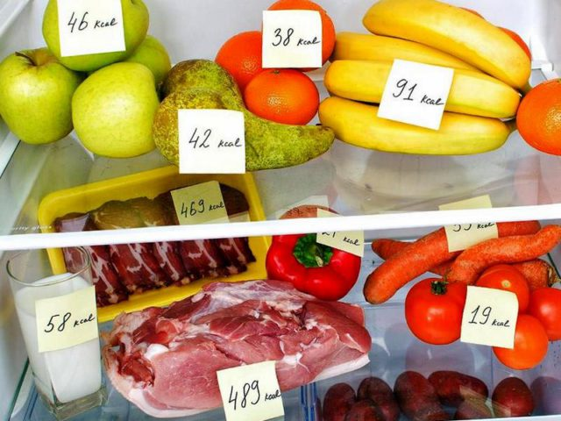
Що таке БЖВ ?
БЖВ або БЖВК (білки, жири, вуглеводи, калорії) − це співвідношення білків, жирів і вуглеводів у межах вашого денного раціону з калорійності. Він може відрізнятися в залежності від ваших цілей і особливостей організму (метаболізм, співвідношення жирової тканини до м’язової). Діаграма збалансованого раціону для дівчат виглядає наступним чином: вуглеводи складають 35-45%, білки - 20-35%, жири - 25-30%. Норма білка для жінок на добу розраховується за допомогою простої формули: 1 грам на 1 кілограм. Для чоловіків норма білка становить 90-120 грамів, а для дітей - 60-70 грамів.

Slide 28
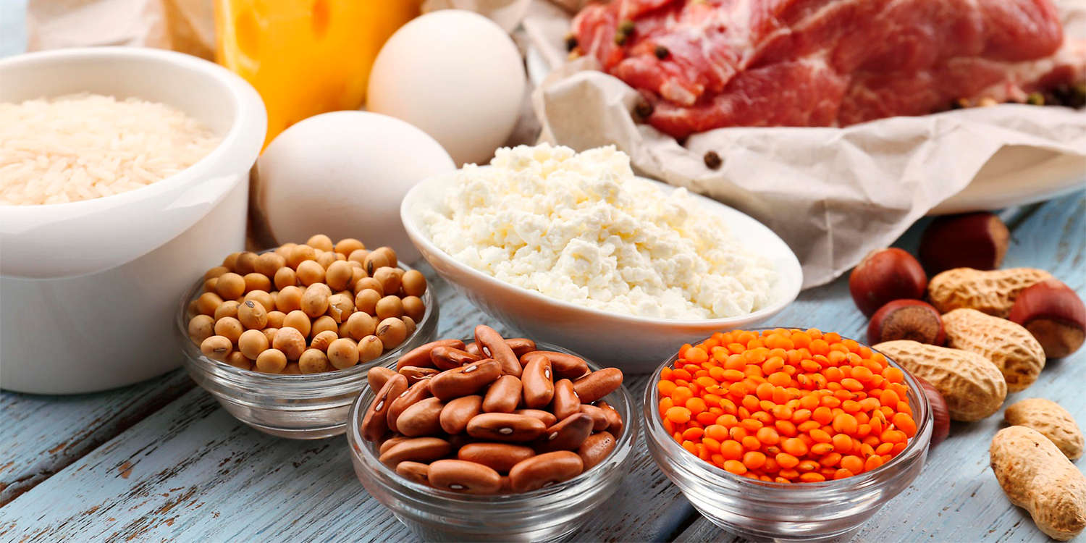
Білок - це будівельний матеріал для всього організму, з його допомогою ми ростемо і розвиваємося. Білки складаються з амінокислот: замінних і незамінних. Перші утворюються в нашому організмі самостійно, другі потрапляють з їжею. Морепродукти, риба, м'ясо, молочні продукти - джерела тваринного білка. Якщо говорити про рослинний, то тут на допомогу вегетаріанцям і веганам приходять бобові.

Slide 29


Жири необхідні нашому організму для засвоєння вітамінів, з'єднання гормонів, для гарного самопочуття всіх 12 систем організму (нервова, кістково-м'язова, органи травлення, дихання, кровообігу і т. д.). У свою чергу, жири діляться на насичені, мононенасичені та поліненасичені. Перші є в м'ясі й молочних продуктах, однак дієтологи рекомендують відмовлятися від насичених жирів, звинувачуючи їх в підвищенні рівня холестерину, при якому утворюються бляшки на стінках судин.

Slide 30

Вуглеводи:
Бадьорість і енергію вранці й протягом всього дня нам дають вуглеводи, які бувають простими (сахароза, глюкоза) і складними (наприклад, клітковина). Коли вуглеводи розщеплюються, ми отримуємо енергію. Якщо ця частина вуглеводів не витрачена, вони перетворюються на жирові відкладення. Основні джерела вуглеводів - фрукти, овочі, крупи, пластівці та всілякі солодощі.

Slide 31

Вода і наше здоров’я
Людина може iснувати без їжi, але без води загине за десять днiв. В органiзмi людини вода становить 80% загальної маси тiла. Вона мiститься у м’язах, кiстках, кровi, печiнцi, селезiнцi.
Вода – універсальний розчинник хімічних речовин, і це є основною роллю рідини в житті всіх живих організмів. Кров, лімфа, міжклітинна, внутрішньоклітинна рідина, сльоза, слина, піт, шлунковий сік, сік підшлункової залози, жовч, сеча, кишкові виділення і виділення з статевих або дихальних шляхів – це
все вода з розчиненими в ній речовинами.

Slide 32

Чим більше концентрація води в будь-якої біологічної рідини, тим вище швидкість взаємодій молекул: швидше доставляються поживні речовини клітин, швидше поповнюються енергетичні запаси, швидше виводяться побічні продукти біохімічних реакцій, швидше проходять процеси оновлення та відновлення. За допомогою води відбувається проникнення клітин імунної системи в найдальші «куточки» організму. Зменшення кількості води у складі будь-якої біологічної рідини приводить до її згущення і порушення метаболізму.

Slide 33

Харчування і здоров’я підлітків та молоді. Фаст-фуд.
У сучасному життєвому ритмі брак вільного часу накладає свій відбиток на наш раціон – ми стали менше харчуватися вдома,
віддаючи перевагу гамбургерам, піці та шоколадни батончикам, замість компотів і морсів п’ємо газовану воду та пакетовані соки. У результаті втрачаємо стрункість фігури, але і це не найголовніше – харчуючись фаст-фудом, ми підриваємо здоров’я.

Slide 34

У чому небезпека фаст-фуду?
У більшості продуктів, що відносяться до категорії фаст-фуд, міститься велика кількість калорій, а так як вони з’їдаються зазвичай у великій кількості, це стає помітно. У продуктах фаст-фуду міститься велика кількість жирів і консервантів, мало якісного білка і багато вуглеводів, а вітаміни і мінеральні речовини – в дефіциті.

Slide 35

При приготуванні фаст-фуду зазвичай використовується маргарин – синтетичний продукт із шкідливими жирними кислотами. Вони не дають продуктам псуватися, але впливають на стінки судин, нервову систему і призводять до розвитку цукрового діабету другого типу, онкології та безпліддя Крім того, в стравах фаст-фуду багато солі, що надає їм більш привабливий смак, але шкодить ниркам і судинам. Вони небезпечні в плані мікробіологічної чистоти – при недотриманні санітарних норм ними можна отруїтися.

Slide 36

Видання РБК, з посиланням на Нью-Йоркський психіатричний інститут, пише, що фаст-фуд небезпечний для нервової системи людини: багата цукром і насиченими жирами, (а також харчовими розпушувачами, барвниками, ароматизаторами) дієта призводить до пошкодження структури мозку, руйнують нервові тканини і запускають запальні процеси, також був зафіксований надлишок води в мигдалеподібному тілі, а це є доказом пошкодження нервових тканин.

Slide 37

У фаст-фуді містяться транс-ізомери жирних кислот, частка яких може досягати 30-50 % (в картопляних чіпсах, крекерах, печиві та ін), так як багато з них готуються з використанням гідрогенізованих жирів (маргаринів). Вони порушують імунітет людини, збільшують ризик розвитку діабету, онкологічних захворювань, знижують кількість тестостерону, порушують обмін простагландинів (регулюють багато процесів в організмі і знаходяться практично у всіх тканинах і органах), порушують роботу цитохром с-оксидази – головного ферменту, знешкоджуючого канцерогенні та деякі лікарські токсини.

Slide 38







10 найшкідливіших продуктів харчування:
-Жувальні цукерки, «чупа-чупси»
-Чіпси, як кукурудзяні, так і картопляні
-Солодкі газовані напої
-Шоколадні батончики
-Сосиски і ковбаси
-Майонез і кетчуп
-Різні соуси і заправки
-Локшина швидкого приготування

Slide 39



Але чому нас так тягне їх скуштувати? Це схоже до залежності, так як у ці продукти часто додають підсилювачі смаку, одним з яких є глютамат натрію. У багатьох роботах вчених висловлена гіпотеза про «підсаджуванні» на глютамат частини населення. Інша їжа після споживання фаст-фуду вже здається несмачною.

Slide 40
То ж візьмемо девіз життя:
«Перш ніж за стіл мені сісти я подумаю, що краще їсти!»

Slide 41


